Slide 1
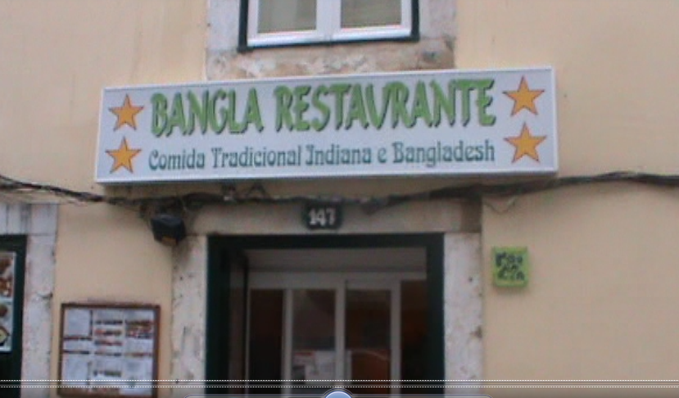
Universidade Técnica de Lisboa
Instituto Superior Técnico
Mestrado Integrado em Engenharia Mecânica
Introdução à Engenharia Mecânica
Trabalho realizado por :
Márcio Silva, nº73643
Nuno Moita, nº77025
Microgeração Eléctrica

Slide 2
Introdução
Este trabalho trata-se de um projecto realizado no âmbito da disciplina de Introdução à Engenharia Mecânica com o objectivo de resolver um problema existente no Bairro da Mouraria.
Para tal, criámos um projecto sobre microgeração de energia eléctrica com intuito de reduzir os gastos eléctricos e as emissões de dióxido de carbono (CO₂) de um estabelecimento deste bairro.
Neste projecto iremos analisar as vantagens e as desvantagens da implantação deste sistema neste estabelecimento, tentando arranjar soluções para combater as desvantagens.

Slide 3
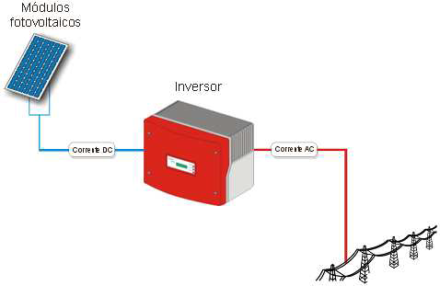
Material
Painéis Fotovoltaicos;
Inversor;
SRM;
Contador;
Quadro de protecção AC;
Portinhola;
Fig.1 Diagrama de um sistema de microgeração eléctrica.
Fonte: ENAT
http://www.energiasrenovaveis.com/images/upload/flash/anima_como_funciona/pv6.swf

Slide 4
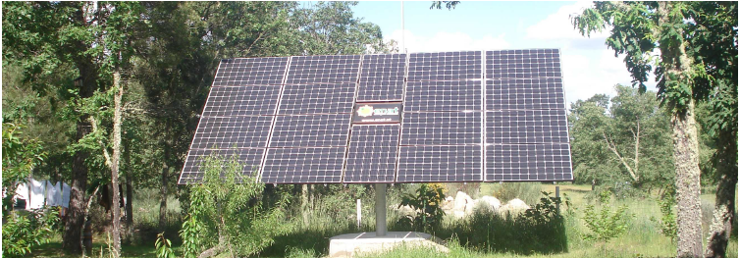
Custos de venda
Em 2012, a tarifa bonificada (tarifa válida por 15 anos) é :
0,326 €/KWh nos primeiros 8 anos;
0,185 €/KWh nos restantes 7 anos;
Igual ao preço de custo da electricidade normalmente pago pelo consumidor;
Fig.2 Painel Fotovoltaico
Fonte: ENAT

Slide 5
Processo de adesão
Registo no SRM, o que envolve o pagamento de 500 euros.
Instalação do sistema;
Inspecção do sistema pela Certiel;
Celebração de um contrato de compra e venda e ligação à rede nacional do sistema de microgeração;
Fig.3 Logótipo da empresa Certiel.
Fonte: Certiel

Slide 6
Caso de estudo

Slide 8
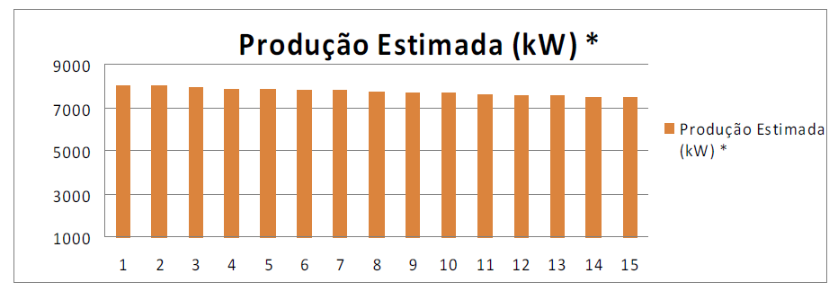
Fig. 4 Estimativa de produção durante 15 anos
Fonte: ENAT

Slide 9
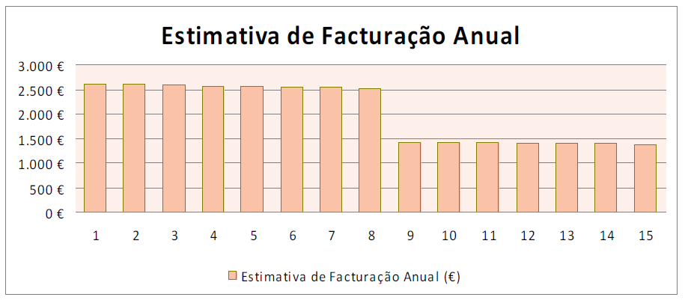
Fig. 5 Estimativa de facturação anual
Fonte: ENAT

Slide 10
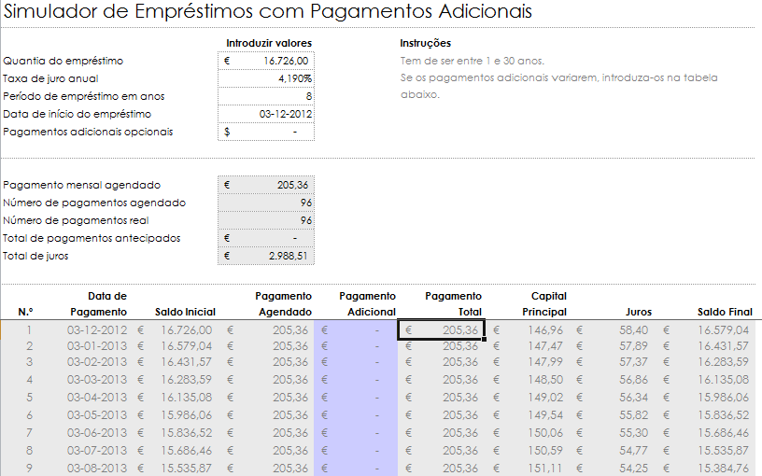
Fig. 6 Simulação de empréstimo bancário
Fonte: CGD

Slide 11
Possíveis soluções para reduzir o montante requerido por empréstimo bancário:
Por cada 20 euros ganhos pelo estabelecimento, 1 euro reverte à compra do sistema.
Criar uma caixa de contribuições para a compra do sistema onde estivesse explicado as vantagens ambientais e as possíveis vantagens económicas, como por exemplo, uma eventual descida dos preços.

Slide 12
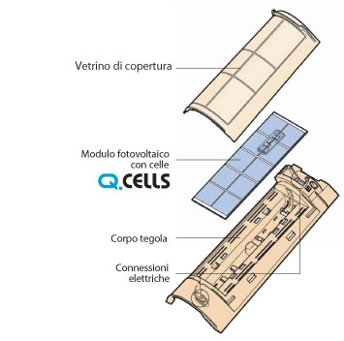
Restrições e solução
Dado que o Restaurante se encontra numa zona histórica de Lisboa, a colocação de um painel iria arruinar completamente essa imagem.
Uma possível solução para manter a aparência
das telhas cerâmicas seria o uso do mecanismo
TechTile: um sistema de telhas solares desenhadas
pela empresa italiana “REM S.p.A”.
No centro da telha, podem encontrar-se os
módulos solares térmicos sob um painel
transparente feito com PLEXIGLAS, porque esta matéria tem uma transmissão de luz superior a 90 %, deixando passar muito mais luz que outros plásticos.
Fig.7 Componentes da TechTile
Fonte: REM

Slide 13
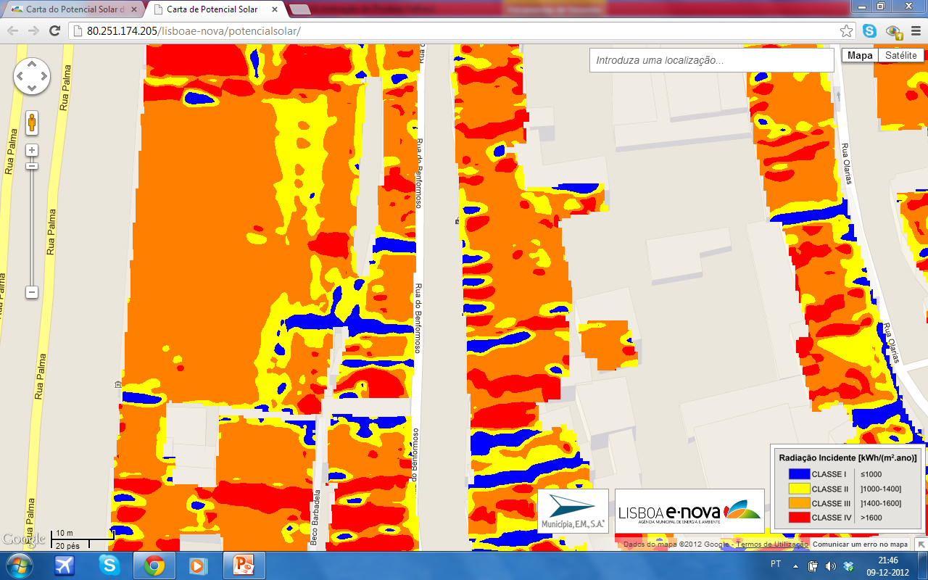
Fig.8 Carta de Potencial Solar de Lisboa Fonte: Lisboa e-nova

Slide 14
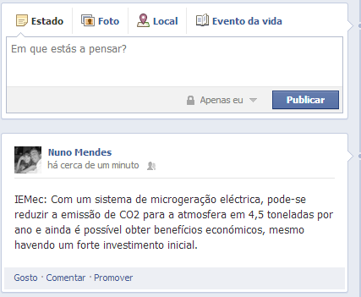
Fig.9 Post no Facebook

Slide 15
Conclusão
Como se verifica, este projecto trata-se de um elevado investimento inicial e, sendo a Mouraria uma zona histórica, impossível de aplicar, daí a não se verificar o uso deste nesta zona de Lisboa.
Por isso, poder-se-iam colocar as “Techtile Energy” no Bairro da Mouraria sem que o impacto visual desvalorizasse o aspecto histórico da mesma.
Para além disso, como cada célula funciona independente das outras, não seria necessário colocar todo o revestimento necessário duma só vez, podendo optar-se por um processo a longo prazo mais económico, dispondo de uma fila de telhas de cada vez. Esta seria uma maneira bastante inovadora para a redução tanto da emissão de CO2 do restaurante, como da factura eléctrica.

Slide 16
Agradecimentos
Agradecemos ao Sr. Tiago Martins, comercial responsável da empresa ENAT, que nos facultou rápida e eficazmente os documentos com orçamentos dos sistemas de microprodução oferecidos pela empresa.
Agradecemos ao Sr. Mohammed Faruk, proprietário do estabelecimento em causa “Bangla Restaurante: Comida Tradicional Indiana e Bangladesh” por ter aceitado prestar a sua opinião e ter-nos deixado filmá-lo no interior do seu estabelecimento.

Slide 17
"Já é hora de parar de ver a energia solar como a boutique das fontes de energia. Na verdade, ela nem mais deveria ser vista como uma fonte alternativa de energia, mas como uma opção técnica e economicamente viável".
http://www.inovacaotecnologica.com.br/noticias/noticia.php?artigo=energia-solar-nivel-competitividade-economica&id=010115111222

